Slide 1
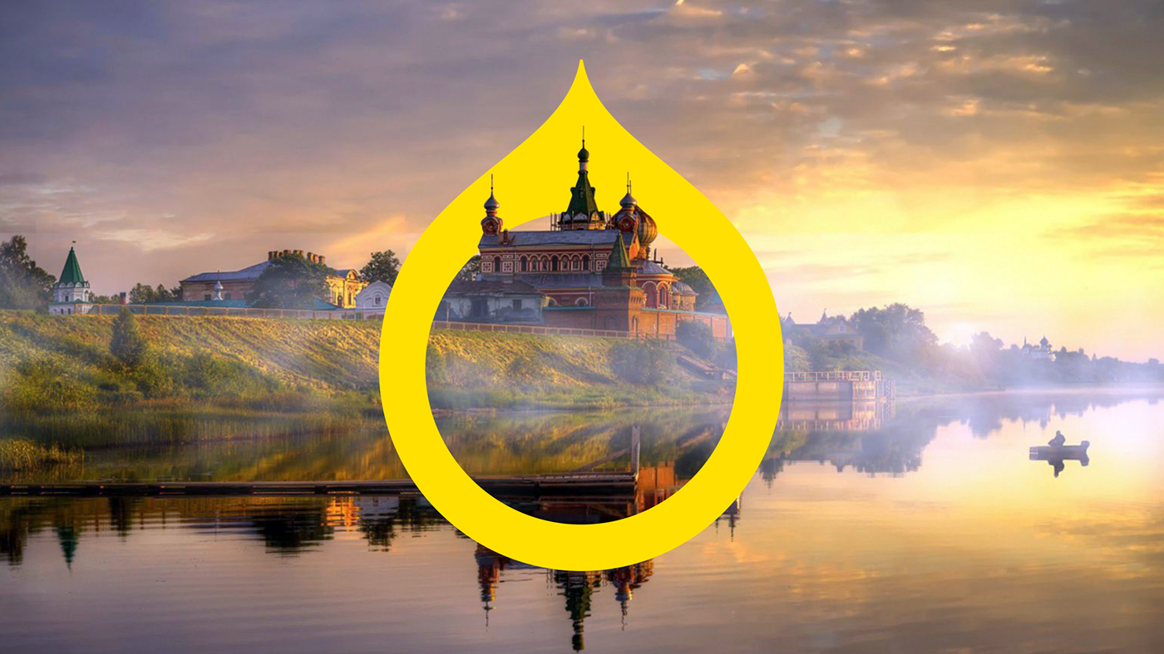
Путешествие сквозь время: музей Шоу-Макет «Золотое Кольцо»
Подрядова Дарья
Студентка ТУ1-41

Slide 2
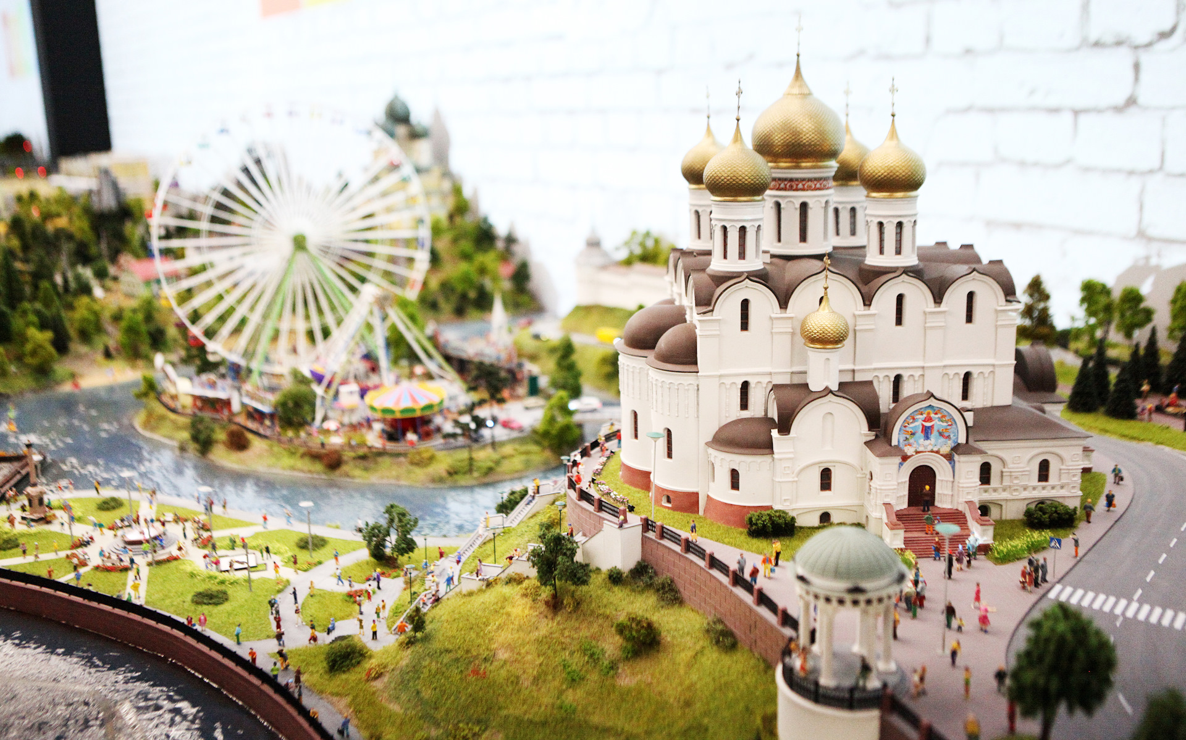
Ярославль богат на природные и культурно-исторические объекты. Но самым необычным является музей Шоу-Макет «Золотое Кольцо».
Он находится в самом сердце и центре Ярославля – это очень удобно для туристов, да и для жителей города тоже.

Slide 3
У данного музея есть свой хорошо автоматизированный веб-сайт, а также группа ВКонтакте. Мною был проанализирован сайт музея, и о нем смело можно сказать, что там есть вся необходимая информация.

Slide 4
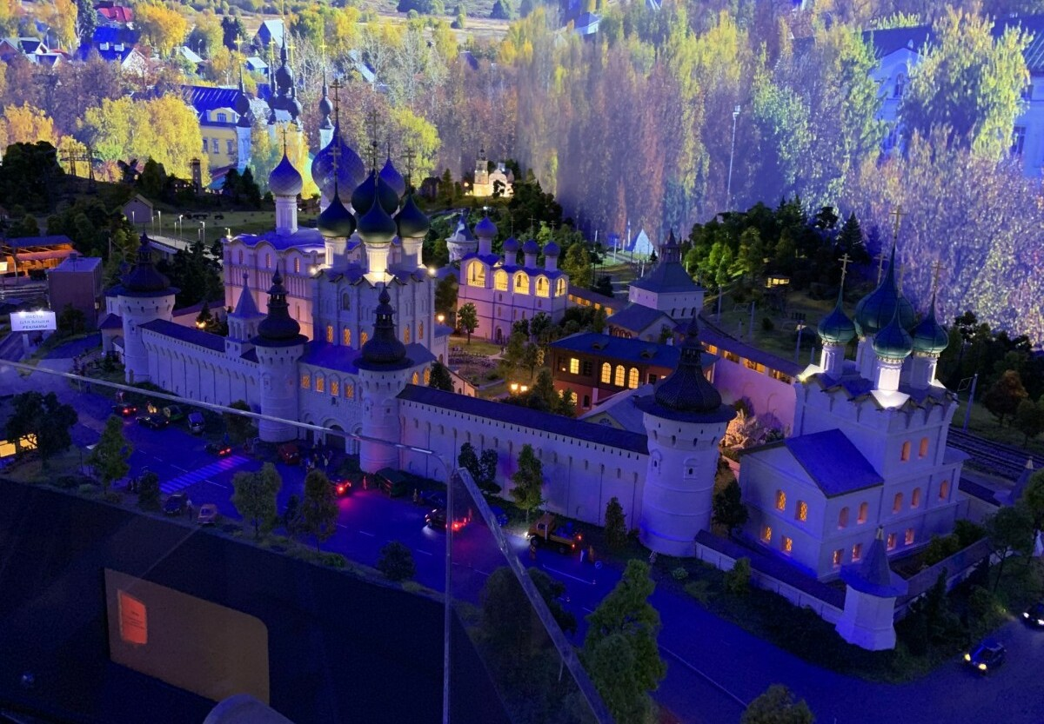
Шоу-макет «Золотое кольцо» — уникальный проект для России и всего мира. В одном небольшом помещении собраны все города Золотого кольца. В нем не просто сделали миниатюры, а воссоздали главные культурные объекты, передали жизнь городов, их звучание и атмосферу. В макете собрано 40 687 светодиодов и 5 163жителя.

Slide 5
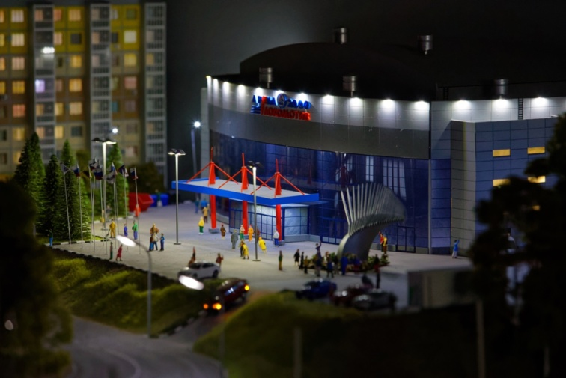
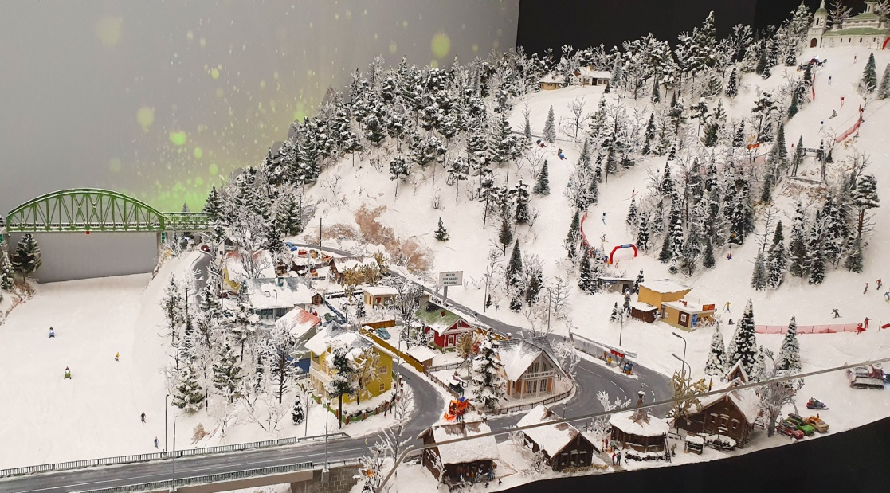
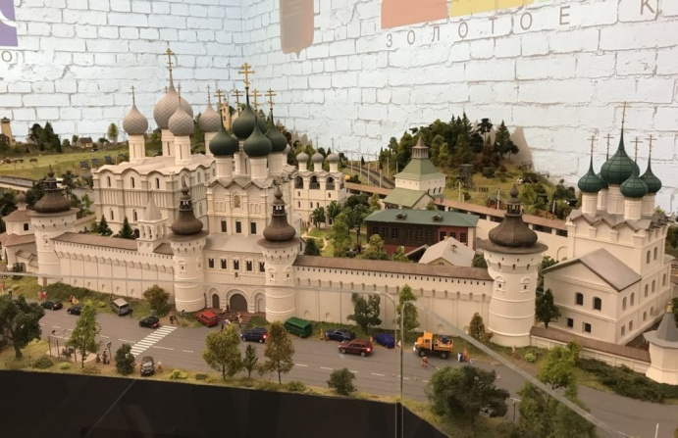
Посетители могут покататься на лыжах в Костроме, прогуляться по стенам Ростовского Кремля, послушать игру плей-офф в «Арене-2000» с её акустикой и громкими речёвками самых верных болельщиков – и это все в одном музее.

Slide 6
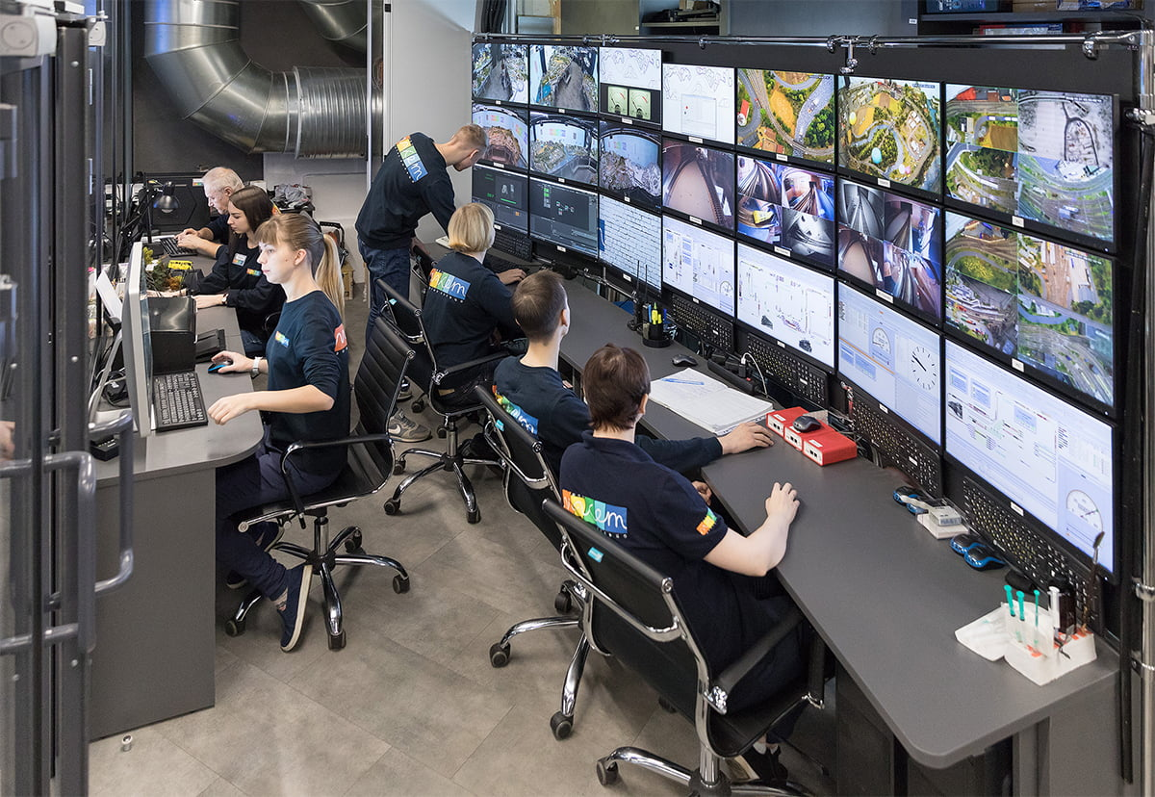
Макет — это не просто набор миниатюр в виде примерных городов Золотого кольца. Чтобы макет «жил» десятки специалистов ежедневно прикладывают свои силы

Slide 7
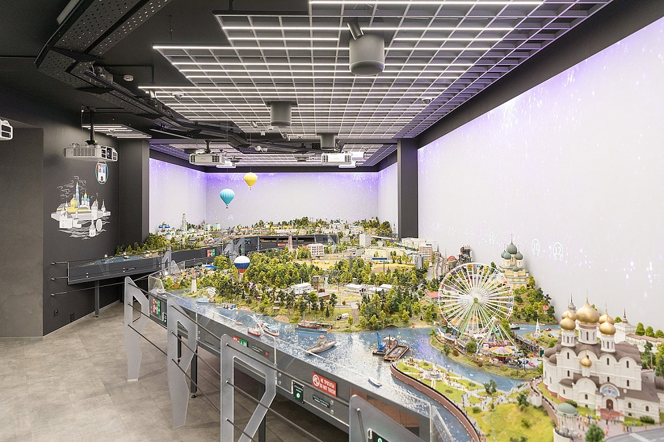
При входе персонал обязательно подскажет вам всю необходимую информацию о покупке билета, об экскурсиях. Помещение имеет хорошее освещение, поэтому все миниатюры можно запросто рассмотреть. В музее безбарьерная среда, оборудованный санузел для маломобильных граждан, комната матери и ребенка, и есть гардероб.

Slide 8
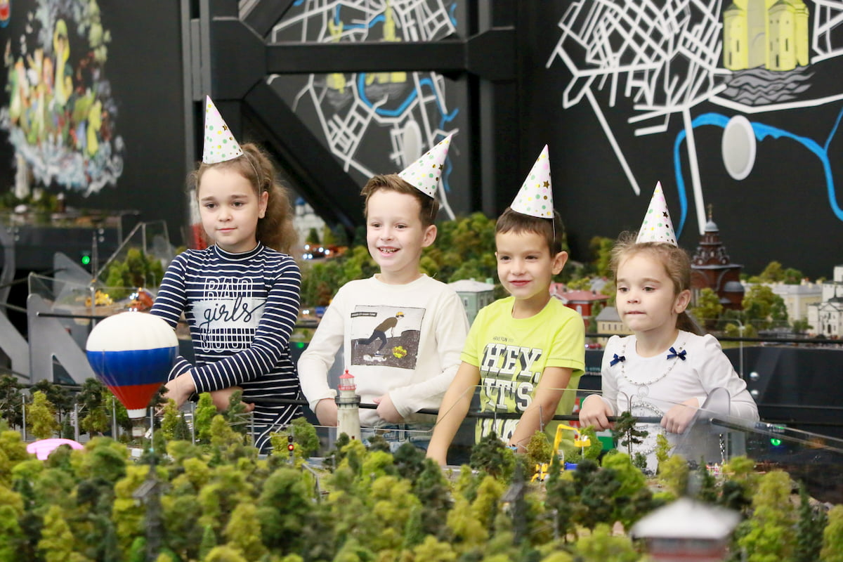
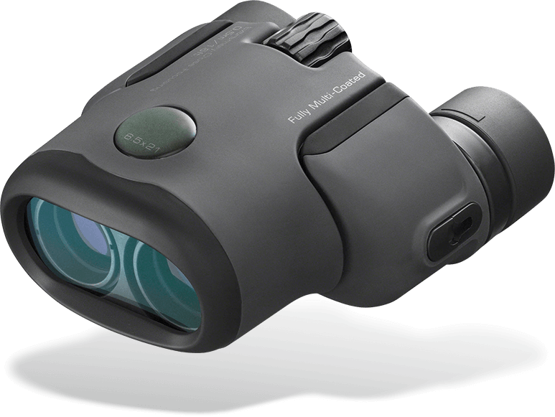
В музей можно приходить индивидуально и группой. Музей приглашает организованные группы туристов.

Slide 9
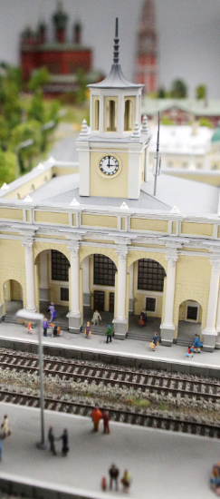
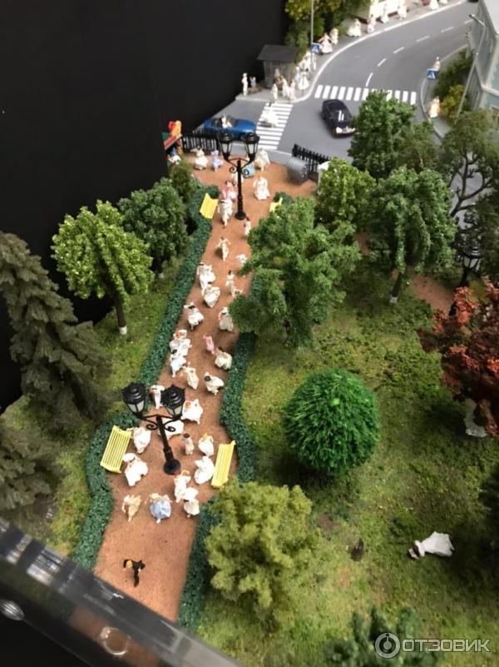
По периметру макета есть чудесные кнопочки, по нажатию на которую активируются персонажи макета и происходят различные интерактивные события

Slide 10
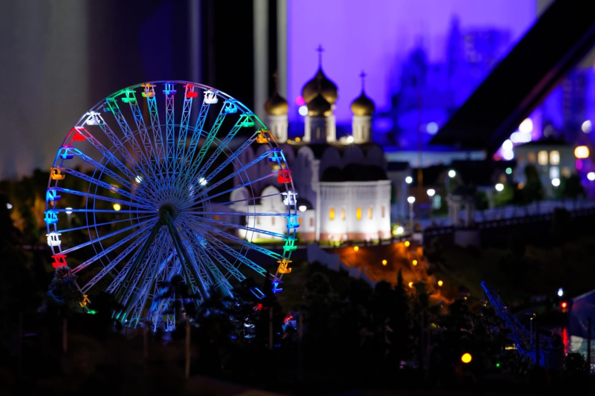
Также города Золотого кольца погружаются во тьму, и через каждые 10 минут начинается ночь – это еще одна «изюминка» музея.
При этом загораются огни городов, фонарики, фары автомобилей, свет в окнах.

Slide 11
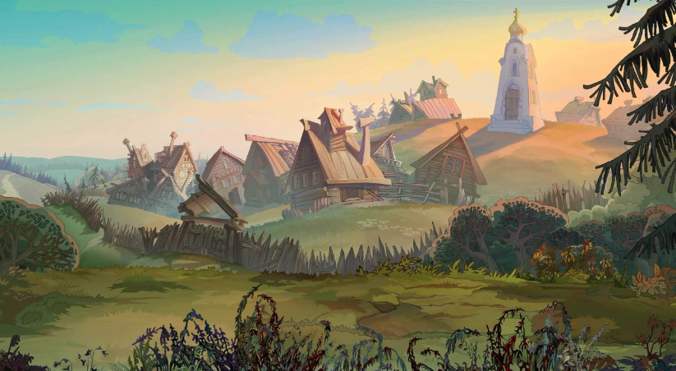
Помимо множества сцен из жизни, которые изображают миниатюрные фигурки на макете много так называемых «пасхалок», которые интересно находить и рассматривать.

Slide 12
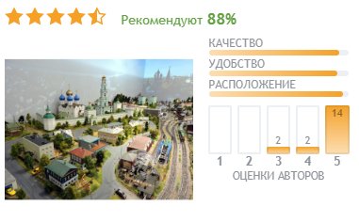
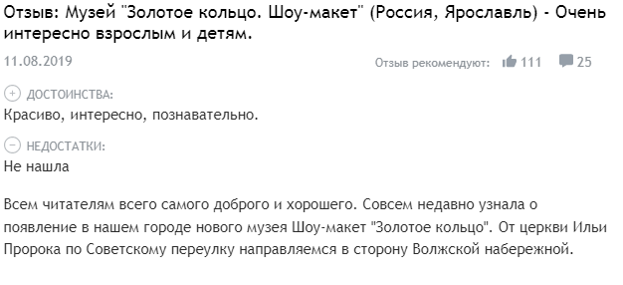
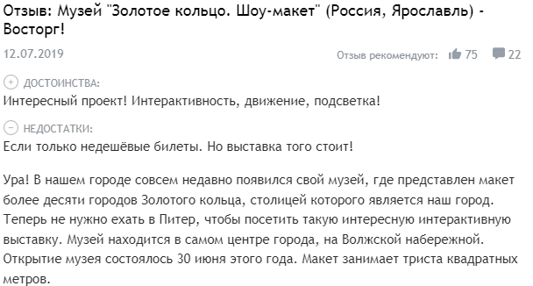
Достоинства музея:
интересная экспозиция
оригинальность идеи
хорошее освещение
хорошие световые эффекты
качественность аудиогида и экскурсий
высокое качество работающих механизмов и фигурок
люди не замечают, как быстро пролетает время в музее.

Slide 13
Стоимость входных билетов в музей составляет 780 рублей для взрослых и 490 для детей. Фото-видеосъёмка бесплатно.

Slide 14
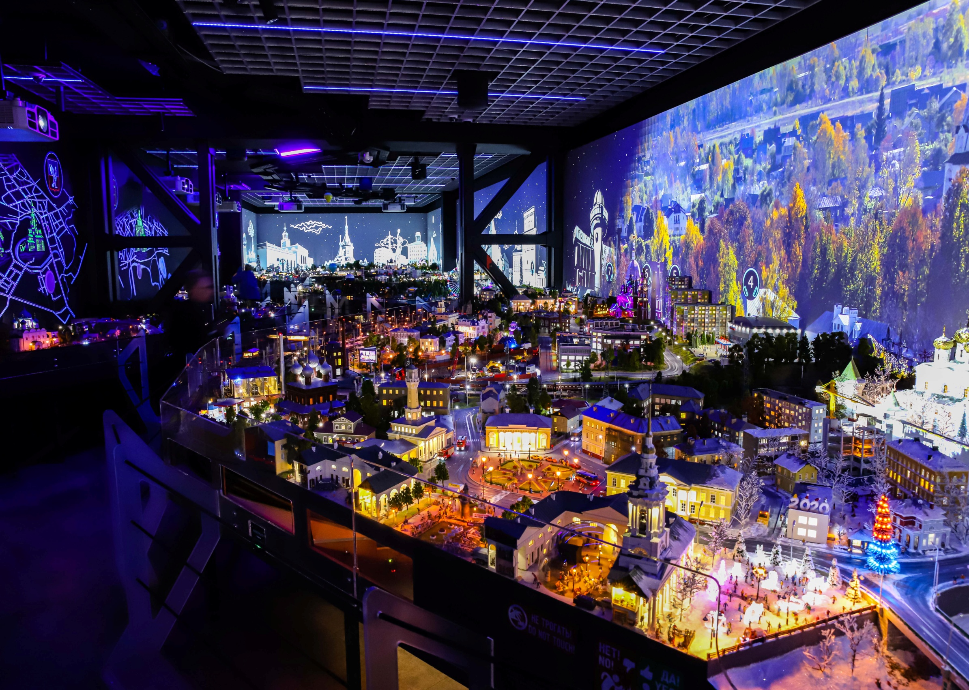
СПАСИБО ЗА ВНИМАНИЕ

